Slide 1
Sistemas de Tiempo Real: Simulación
La simulación es una técnica para imitar el funcionamiento de un sistema o proceso del mundo real a lo largo del tiempo.
Tiene como objetivo analizar el comportamiento del sistema y hacer predicciones sobre su desempeño futuro.

Slide 2
Tipos de SimulaciónSimulación
Discreta: Los cambios ocurren en momentos específicos.
Simulación Continua: Los cambios ocurren de forma continua a lo largo del tiempo.
Simulación Basada en Agentes: Modela sistemas complejos a través de las interacciones de agentes individuales.

Slide 3
Aplicaciones de la Simulación
Negocios: Optimización de procesos, gestión de la cadena de suministro.
Ciencias: Biología, ecología, física.
Ingeniería: Diseño de sistemas, pruebas de estrés.
Ciencias Sociales: Estudios de comportamiento, dinámica de población.

Slide 4
Conceptos Generales de Simulación: Elementos
Modelo: Representación abstracta del sistema.
Entradas: Parámetros y condiciones iniciales.
Salidas: Resultados obtenidos del modelo.
Variables: Factores que pueden cambiar dentro del modelo.

Slide 5
Pasos para Realizar una Simulación
Definición del Problema: Establecer objetivos y alcance.
Construcción del Modelo: Crear una representación del sistema.
Verificación y Validación: Asegurar que el modelo es correcto y adecuado.
Ejecución del Modelo: Correr la simulación y recopilar datos.
Análisis de Resultados: Interpretar los resultados para tomar decisiones.

Slide 6
Simulación Basada en Agentes
Definición: La simulación basada en agentes (SBA) es una técnica de modelado computacional que utiliza agentes autónomos para simular las interacciones dentro de un sistema.
Objetivo: Estudiar cómo las interacciones locales entre agentes pueden dar lugar a comportamientos emergentes a nivel global.

Slide 7
Características de los Agentes
Autonomía: Los agentes operan independientemente.
Interacción: Los agentes pueden interactuar entre sí y con su entorno.
Adaptabilidad: Los agentes pueden cambiar su comportamiento en respuesta a su entorno..

Slide 8
Aplicaciones de la SBA
Ciencias Sociales: Modelado de comportamiento social, dinámica de poblaciones.
Economía: Mercados financieros, comportamiento del consumidor.
Ecología: Dinámicas de depredador-presa, dispersión de enfermedades.
Ingeniería: Sistemas multi-robot, tráfico vehicular.

Slide 9
Elementos de una Simulación Basada en Agentes
Agentes: Entidades individuales con comportamiento definido.
Entorno: El espacio donde los agentes interactúan.
Reglas de Interacción: Conjunto de normas que determinan cómo los agentes interactúan entre sí y con el entorno.

Slide 10
Ciclo de Simulación
Inicialización: Configuración inicial de agentes y entorno.
Ejecución: Iteración a través de pasos de tiempo donde los agentes actúan e interactúan.
Recolección de Datos: Registro de datos para análisis posterior.
Análisis: Evaluación de los resultados de la simulación para obtener perspectivas (insights).

Slide 11
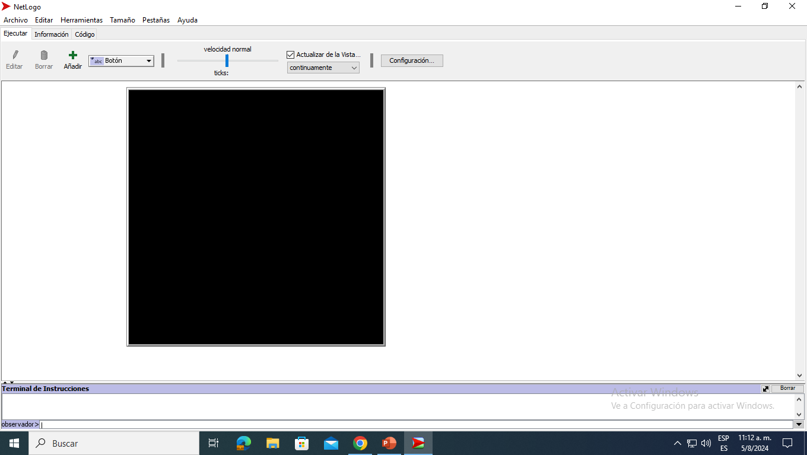
Introducción a NetLogo
NetLogo es un entorno de programación y modelado para simulaciones basadas en agentes.
Es ampliamente utilizado en educación e investigación por su accesibilidad y potencia.
Interfaz: Explicación de las principales partes de la interfaz: Command Center
Interface
Info
Code.

Slide 12
Interfaz
La pestaña Interfaz es el área donde se interactúa directamente con el modelo. Aquí puedes configurar los controles, observar la ejecución de la simulación y visualizar los resultados.
Controles (Buttons): Puedes añadir botones que ejecuten procedimientos específicos como setup (para inicializar el modelo) y go (para ejecutar el modelo en bucle).
Sliders: Permiten ajustar los parámetros del modelo antes o durante la simulación. Por ejemplo, un slider puede controlar la tasa de reproducción de los agentes.
Monitors: Muestran valores numéricos en tiempo real. Por ejemplo, puedes usar un monitor para mostrar el número de agentes en cada momento.
Plots: Gráficas en tiempo real que muestran cómo cambian las variables a lo largo del tiempo. Son útiles para analizar tendencias y patrones emergentes.
View (Vista): Es el área principal donde se visualizan los agentes y su entorno. Aquí puedes ver cómo se mueven e interactúan los agentes en tiempo real.

Slide 13
Info (Información)
La pestaña Info contiene información textual sobre el modelo. Esta sección es esencial para documentar y explicar el propósito y funcionamiento del modelo. Incluye:
Descripción del Modelo: Explica qué representa el modelo y cuál es su objetivo.
Instrucciones de Uso: Proporciona detalles sobre cómo configurar y ejecutar el modelo.
Explicación de Parámetros: Describe los parámetros ajustables y cómo afectan al comportamiento del modelo.
Referencias y Créditos: Reconoce fuentes de inspiración y colaboradores.

Slide 14
Code (Código)
La pestaña Code es donde escribes el código de tu modelo en el lenguaje de programación de NetLogo. Esta sección incluye:
Definición de Procedimientos: Aquí defines las funciones y procedimientos que los agentes ejecutarán, como setup y go.
Declaración de Variables: Declara variables globales, de parches y de tortugas que serán utilizadas en el modelo.
Lógica de Agentes: Especifica el comportamiento de los agentes (tortugas) y el entorno (parches).

Slide 15
Ejemplo
turtles-own [energy] ;; Las tortugas tienen una variable llamada "energy"
to setup
clear-all
create-turtles 100 [
setxy random-xcor random-ycor
set color red
set energy random 10
]
reset-ticks
end
to go
ask turtles [
move
eat
reproduce
die
]
tick
end
to move
rt random 360
fd 1
set energy energy - 1
end
to eat
if pcolor = green [
set energy energy + 5
set pcolor black
]
end
to reproduce
if energy > 20 [
set energy energy / 2
hatch 1 [
set energy energy / 2
]
]
end
to die
if energy < 0 [
die
]
end

Slide 16
Command Center (Centro de Comandos)
Herramienta interactiva para ejecutar comandos y ver los resultados instantáneamente.
Puedes ejecutar comandos simples para probar ideas rápidamente sin necesidad de modificar el código principal del modelo.
Control de Agentes: Puedes preguntar a los agentes que realicen acciones específicas. Por ejemplo, ask turtles [ fd 1 ] hará que todas las tortugas avancen un paso.
Depuración: probar y depurar tu código verificando los valores de las variables y el comportamiento de los agentes.Ejemplo: Para crear una tortuga en una posición aleatoria: create-turtles 1 [ setxy random-xcor random-ycor ]Para mover todas las tortugas hacia adelante: ask turtles [ fd 1 ]Para cambiar el color de todas las tortugas a azul: ask turtles [ set color blue ]
Está ubicado en la parte inferior de la ventana de NetLogo y tiene dos secciones principales:
Input Area: Donde escribes y ejecutas comandos individuales.
Output Area: Muestra los resultados de los comandos ejecutados y cualquier mensaje de error.

Slide 17
Ejemplo: Movimiento Aleatorio de Tortugas
Paso 1: Crear un Nuevo Modelo: Abre NetLogo 6.3. Ve a Archivo > Nuevo para crear un nuevo modelo.
Paso 2: Configurar la Interfaz Botón de Configurar.
En la pestaña Interfaz, haz clic en el botón Agregar y selecciona Botón. En la ventana emergente, escribe configurar en el campo Comandos y haz clic en Aceptar.Este botón ejecutará el procedimiento de configuración.
Botón de Ejecutar: Haz clic nuevamente en el botón Agregar y selecciona Botón.En la ventana emergente, escribe ejecutar en el campo Comandos, marca la opción Por Siempre y haz clic en Aceptar.Este botón ejecutará el procedimiento ejecutar en un bucle continuo.

Slide 18
Paso 3: Escribir el Código:
turtles-own [energia] ;; Las tortugas tienen una variable llamada "energia"
;; Procedimiento de configuración
to configurar
clear-all ;; Limpiar el mundo
create-turtles 100 [ ;; Crear 100 tortugas
setxy random-xcor random-ycor ;; Posicionar aleatoriamente
set color red ;; Asignar color rojo
set energia random 10 ;; Asignar energía inicial aleatoria
]
reset-ticks ;; Reiniciar el contador de ticks
end
;; Procedimiento principal que se ejecuta continuamente
to ejecutar
ask turtles [
mover ;; Mover las tortugas
consumir-energia ;; Reducir la energía en cada movimiento
]
tick ;; Incrementar el contador de ticks
end
;; Procedimiento de movimiento aleatorio
to mover
rt random 360 ;; Girar en una dirección aleatoria
fd 1 ;; Avanzar un paso
end
;; Procedimiento para consumir energía
to consumir-energia
set energia energia - 0.1 ;; Reducir la energía en 0.1
if energia < 0 [ ;; Si la energía es menor que 0, la tortuga muere
die
]
end

Slide 19
Paso 4: Ejecutar el Modelo:
Configurar el Modelo: Haz clic en el botón configurar para inicializar el modelo. Esto creará 100 tortugas en posiciones aleatorias con un color rojo y una energía inicial aleatoria.
Ejecutar la Simulación: Haz clic en el botón ejecutar para comenzar la simulación. Las tortugas se moverán aleatoriamente por el mundo, consumiendo energía en cada movimiento. Cuando la energía de una tortuga llegue a 0, la tortuga morirá.

Slide 20
Explicación del Código
Variables de Tortugas: turtles-own [energia]: Define una variable llamada energia que cada tortuga tendrá.
Procedimiento configurar:clear-all: Limpia el mundo de cualquier agente o parche previo.
create-turtles 100: Crea 100 tortugas.
setxy random-xcor random-ycor: Posiciona cada tortuga en una ubicación aleatoria dentro del mundo.
set color red: Asigna el color rojo a cada tortuga.
set energia random 10: Asigna una energía inicial aleatoria a cada tortuga, entre 0 y 10.
reset-ticks: Reinicia el contador de tiempo.
Procedimiento ejecutar:ask turtles [ ... ]: Pide a todas las tortugas que ejecuten los comandos entre corchetes.
mover: Llama al procedimiento mover para mover las tortugas.
consumir-energia: Llama al procedimiento consumir-energia para reducir la energía de cada tortuga.
tick: Incrementa el contador de tiempo.
Procedimiento mover:rt random 360: Gira la tortuga en una dirección aleatoria.
fd 1: Avanza la tortuga un paso.
Procedimiento consumir-energia:set energia energia - 0.1: Reduce la energía de la tortuga en 0.1.
if energia < 0 [ die ]: Si la energía de la tortuga es menor que 0, la tortuga muere (die).

